Slide 1
Criatividade em pauta: alguns elementos para reflexão
Bárbara Hoch
2M

Slide 2

Globalização
Consumidores prevalecentes
Indústria cultural Indústria criativa
Formação especializada

Slide 3

Indústrias criativas
Patrimônio cultural
Artes
Mídia
Administração e técnicos

Slide 4

Interesse econômico
Espaço nas agendas governamentais
Reconhecimento
Mais opções de investimento

Slide 5
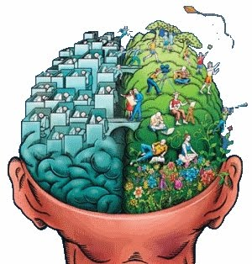
Flexibilidade
Fordismo
Empresas
Efêmero
Liberdade

Slide 6
“Não consigo conceber uma sociedade democrática sem que as pessoas tenham acesso às diversas formas de expressão”
Isaura Botelho

